Slide 1

Жыныстық тәрбие туралы кеңестер, нұсқаулар.
1.Ата -аналар бала тәрбиесіндегі маңызды мәселелерде де, кішігірім мәселелерде де толық өзара түсіністікке қол жеткізуі керек. Олар бала тәрбиесіне қатысты барлық мәселелерді шынайы және жүйелі түрде талқылап, олардың физикалық және рухани дамуын ынталандыруы керек.
2.Ой мен көзқарастың бірлігі - бақытты өмірдегі маңызды басымдықтардың бірі.
3. Ата -ананың сөзі мен ісі балаға үлгі.
4. Ата -аналар, егер олар (ұл немесе қыз қалағандарына қарамастан) баланың жынысына наразылығын білдірсе, дұрыс әрекет жасайды, өйткені бұл баланың ер немесе әйел ретіндегі жыныстық рөліне үйлесімді өсуін қамтамасыз етеді.
5. Ата -аналар - баланың тиісті ақпаратты алуға деген қызығушылығын оятыңыз, егер сізде бар болса, сіздің құндылықтар жүйесін ұмытпаңыз. Балаларға ақыл -кеңестер мен ақылға қонымды шектеулер қажет.
6. Кез келген басқа тақырыпты талқылау кезіндегідей, әңгімені барынша табиғи түрде жүргізуге тырысыңыз.

Slide 2
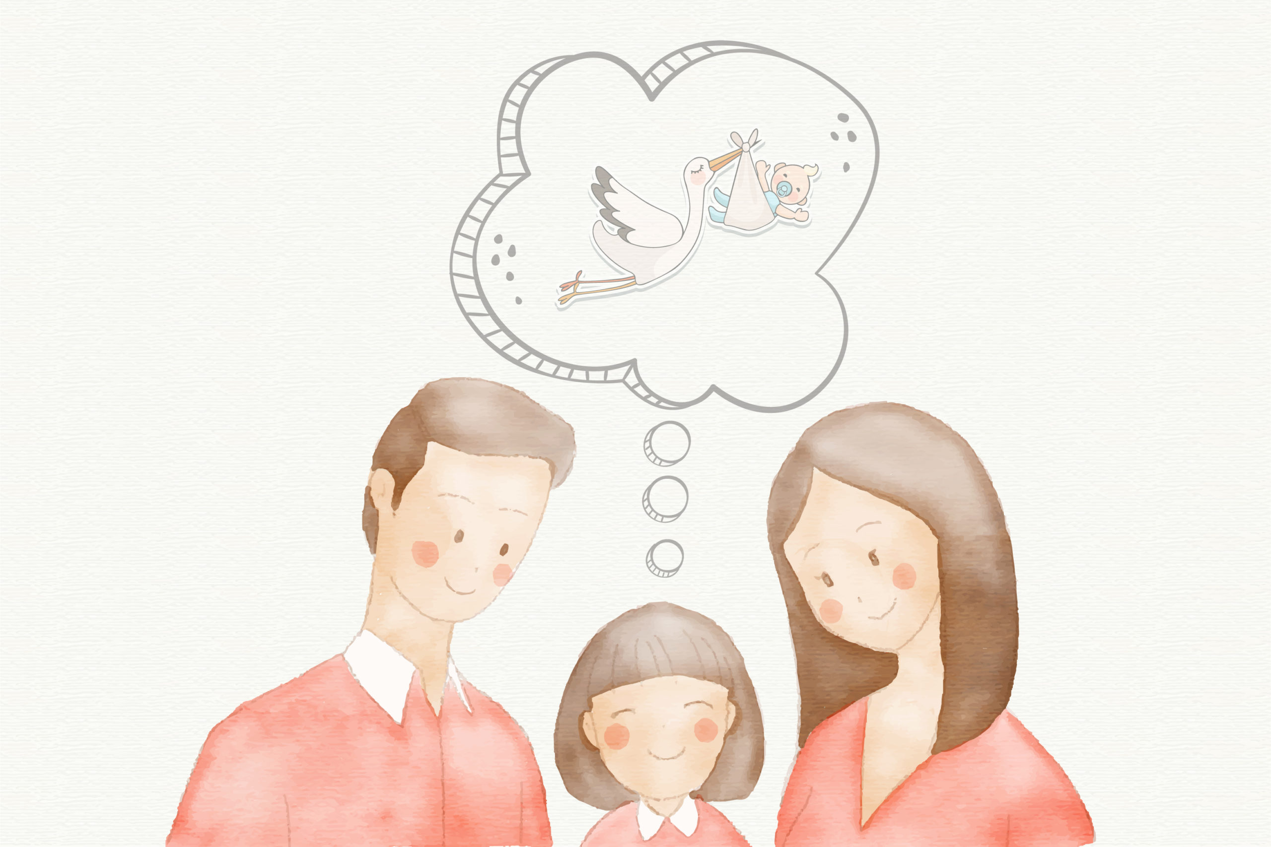
7. Жыныстық мәселелер бойынша ұзақ, нұсқаулық дәрістерден аулақ болыңыз. Сізге қажет нәрсені ұсыну үшін сізге ширек сағат қажет болуы мүмкін. Алайда, бала ұзақ уақыт зейінді бола алмайды - ол сұрақтар қойып, нақты қысқа жауап алғысы келеді.
8. Сұрақтарға жауап беру кезінде шындықты, түсініксіз және анық емес өрнектерді безендіруден аулақ болу керек.
9. Сіздің әңгімеңіз тек биологиялық фактілермен шектелмейтініне көз жеткізіңіз - бала сіздің оларға деген көзқарасыңыз, тәжірибелеріңіз бен шешімдеріңіз туралы білгісі келеді.
10. Балаңызға жыныстық қатынас туралы «тым көп» айтудан қорықпаңыз. Ол түсінбеген нәрсенің бәрі оның жадынан жойылады.
11. Есіктерді әрқашан ашық ұстаңыз, кез келген уақытта сөйлесуге дайын болыңыз және балаға сұрауға мүмкіндік беріңіз, тіпті егер ол тақырыпқа қайта оралса, оны жігерлендіріңіз.
12. Ата -аналар, балаларды жыныстық тартымдылыққа және қарама -қарсы жыныспен қарым -қатынас орнатуға дайындау қажет.

Slide 3
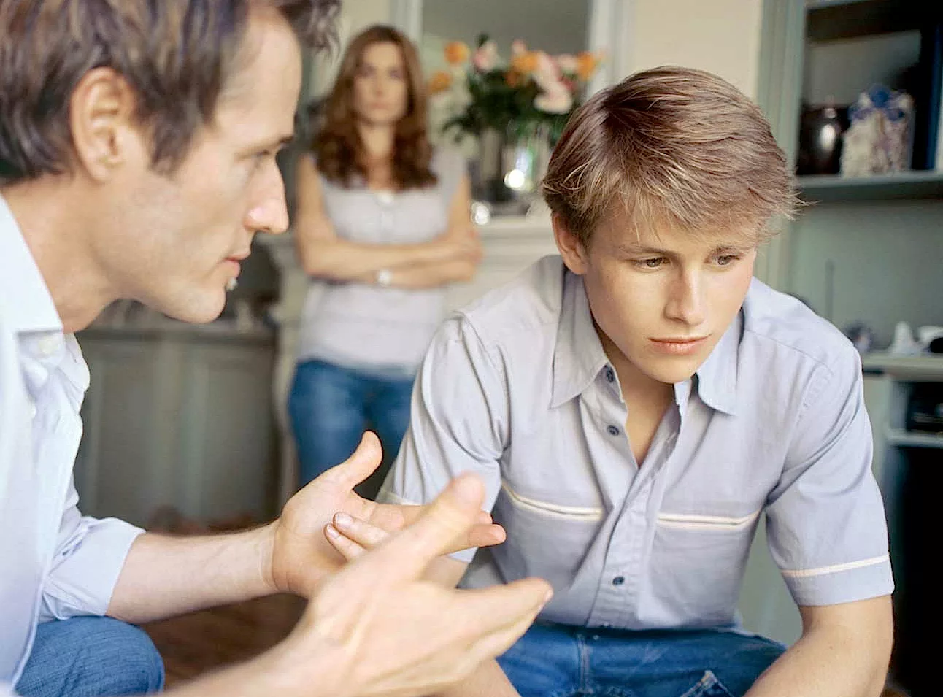
13. Балаларды репродукцияның жалпы принциптерімен әр түрлі мысалдар арқылы таныстыру қажет.
14. Балаларға кем дегенде дене құрылысының жалпы ерекшеліктері, мүшелер мен жүйелердің қызметі, олардың орналасуы туралы білім беру қажет.
15. Егер ересектер өздерінің жыныстық мәселелерін дұрыс шеше алатын болса, онда олар балаларына жақсы алғышарттар жасайды, болашақта олардың өмірден бақыт іздеуін, үйлесімді отбасылық өмір құруын жеңілдетеді.
17. Бала кезіндегі толыққанды тәрбие үшін ата -ананың үлгісі жеткіліксіз. Баланың даму деңгейіне сәйкес формадағы біркелкі кеңестердің көмегімен ата -аналар баланың білімінің, көзқарасының, сенімі мен мінез -құлқының қалыптасуына тікелей әсер етуі керек.
18. Ата -аналар балаларынан ата -аналар арасындағы өзара ықыласты, жанашырлық пен сүйіспеншілікті білдіретін нәрсені жасырмауы керек.
19. Егер сіздің балаңыз ұятсыз сөздерді қолданса, оған мағынасын байыппен түсіндіріңіз, содан кейін оны неге мұны қаламайтыныңызды айтыңыз. Сіз, мысалы, «Басқа адамдарға мұндай сөздерді есту өте ыңғайсыз болады» немесе «Менің ойымша, бұл сіздің сезіміңіз туралы сөйлесудің ең жақсы әдісі емес» деп айтуға болады. Есіңізде болсын, балаңыздың ұятсыз сөздерді қолдануына ашулану немесе әзілдеу оны жиі қайталауға итермелейді.

Slide 4

20. Адамдардың әр түрлі жыныстағы адамдармен қарым-қатынасынан біржақты пайда алуға сәйкес келмейтін адамгершілік мінез-құлық дағдыларын дамытуға көмектесу қажет.
21. Ұлға да, қызға да бір -біріне тең серіктес ретінде көмектесіп, олардың бір -бірінен айырмашылығы бар (бірақ құндылығы бойынша емес) және бірдей қажетті іске қатысуын сезінуге және жүзеге асыруға көмектесу маңызды.
22Ата -аналар, баланы еркектік, әйелдікке бейімділігі мен көзқарасына сәйкес келетін шын мәнінде құнды іс -әрекетке тарту қажет. Ұл мен қызды отбасылық жауапкершілік шеңберіне қосу жеткілікті.
23. Өмірде, оның ішінде қарама -қарсы жыныстағы адамның сұлулығын табуға ұсыну, көрсету және көмектесу маңызды. Балаға адам бойындағы биік және рухани қасиеттерді, оның мінез -құлық пен іс -әрекетте қалай көрінетінін позада, ыммен, мимикада және т.б. арқылы көрсетуге тырысу пайдалы.
24. Балаңыздың ақпараттандырылғанын, сондықтан қорғалғанын мақтан тұтыңыз. Біздің бүкіл қоғам жыныстық жетілуге ​​жеткенде, басқа ешкім балалардың табиғи қызығушылығы мен басқалармен бөліскісі келетініне ұялмайды немесе ренжімейді.

